Slide 1

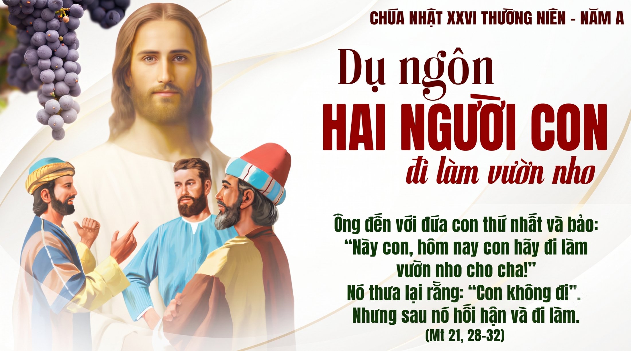

Slide 2
TẬP HÁT CỘNG ĐOÀN

Slide 3
Đk: Lạy Chúa, xin nhớ lại lượng từ bi của Chúa.

Slide 4
Chúa nói: Chiên của Tôi thì nghe tiếng Tôi, Tôi biết chúng và chúng theo Tôi.
Alleluia-alleluia:
Alleluia.

Slide 6
Ca Nhập Lễ
NGUỒN ÁNH SÁNG
Lm. Mi Trầm

Slide 7
Đk: Lạy Chúa nguồn ánh sáng soi đường, đoàn chúng con tiến về Nhà Cha. Lạy Chúa nguồn sức sống, nguồn hạnh phúc. Đoàn chúng con tiến về Nhà Cha, tiến về Nhà Cha.

Slide 8
Tk1: Chúa dẫn lối đưa đường về nơi chan hoà ánh sáng, trong âm u cuộc đời Ngài là ngọn đuốc sáng ngời.

Slide 9
Đk: Lạy Chúa nguồn ánh sáng soi đường, đoàn chúng con tiến về Nhà Cha. Lạy Chúa nguồn sức sống, nguồn hạnh phúc. Đoàn chúng con tiến về Nhà Cha, tiến về Nhà Cha.

Slide 10
Tk2: Chúa đổi mới diệu kỳ trần gian đâm chồi công lý, nơi giao tranh lệ nhoà Ngài tận diệt mối bất hòa.

Slide 11
Đk: Lạy Chúa nguồn ánh sáng soi đường, đoàn chúng con tiến về Nhà Cha. Lạy Chúa nguồn sức sống, nguồn hạnh phúc. Đoàn chúng con tiến về Nhà Cha, tiến về Nhà Cha.

Slide 12
Tk3: Tiếng Chúa phán êm đềm người ơi vui đời thương mến, mau quên đi muộn phiền, cuộc đời hạnh phúc vững bền.

Slide 13
Đk: Lạy Chúa nguồn ánh sáng soi đường, đoàn chúng con tiến về Nhà Cha. Lạy Chúa nguồn sức sống, nguồn hạnh phúc. Đoàn chúng con tiến về Nhà Cha, tiến về Nhà Cha.

Slide 15
KINH VINH DANH
Ca Lên Đi 2

Slide 16
Chủ tế: Vinh danh Thiên Chúa trên các tầng trời.
Cộng đoàn: Và bình an dưới thế, bình an dưới thế cho người thiện tâm.

Slide 17
Chúng con ca ngợi Chúa.
Chúng con chúc tụng Chúa.
Chúng con thờ lạy Chúa.
Chúng con tôn vinh Chúa.

Slide 18
Chúng con cảm tạ Chúa vì vinh quang cao cả Chúa.
Lạy Chúa là Thiên Chúa, là Vua trên trời, là Chúa Cha toàn năng.

Slide 19
Lạy Con Một Thiên Chúa Chúa Giê-su Ki-tô.
Lạy Chúa là Thiên Chúa, là Chiên Thiên Chúa, là Con Đức Chúa Cha.

Slide 20
Chúa xoá tội trần gian, xin thương, xin thương, xin thương xót chúng con.
Chúa xoá tội trần gian, xin nhận lời chúng con cầu khẩn.

Slide 21
Chúa ngự bên hữu Đức Chúa Cha, xin thương, xin thương, xin thương xót chúng con.

Slide 22
Vì lạy Chúa Giê-su Ki-tô, chỉ có Chúa là Đấng Thánh, chỉ có Chúa là Chúa, chỉ có Chúa là Đấng Tối Cao, cùng Đức Chúa Thánh Thần trong vinh quang Đức Chúa Cha. A-men. A-men.

Slide 23
KINH VINH DANH

Slide 24
Chủ tế: Vinh danh Thiên Chúa trên các tầng trời.
A+B: Và bình an dưới thế cho người thiện tâm.

Slide 25
A: Chúng con ca ngợi Chúa.
B: Chúng con chúc tụng Chúa.
A: Chúng con thờ lạy Chúa.
B: Chúng con tôn vinh Chúa.

Slide 26
A: Chúng con cảm tạ Chúa vì vinh quang cao cả Chúa.
B: Lạy Chúa là Thiên Chúa, là Vua trên trời, là Chúa Cha toàn năng.

Slide 27
A: Lạy con một Thiên Chúa, Chúa Giêsu Kitô.
B: Lạy Chúa là Thiên Chúa, là Chiên Thiên Chúa là Con Đức Chúa Cha.

Slide 28
A: Chúa xóa tội trần gian, xin thương xót chúng con.
B: Chúa xóa tội trần gian, xin nhậm lời chúng con cầu khẩn.

Slide 29
A: Chúa ngự bên hữu Đức Chúa Cha, xin thương xót chúng con.
B: Vì lạy Chúa Giêsu Kitô, chỉ có Chúa là Đấng Thánh.

Slide 30
Chỉ có Chúa là Chúa, chỉ có Chúa là đấng tối cao.
A+B: Cùng Đức Chúa Thánh Thần trong vinh quang Đức Chúa Cha.
Amen.

Slide 32
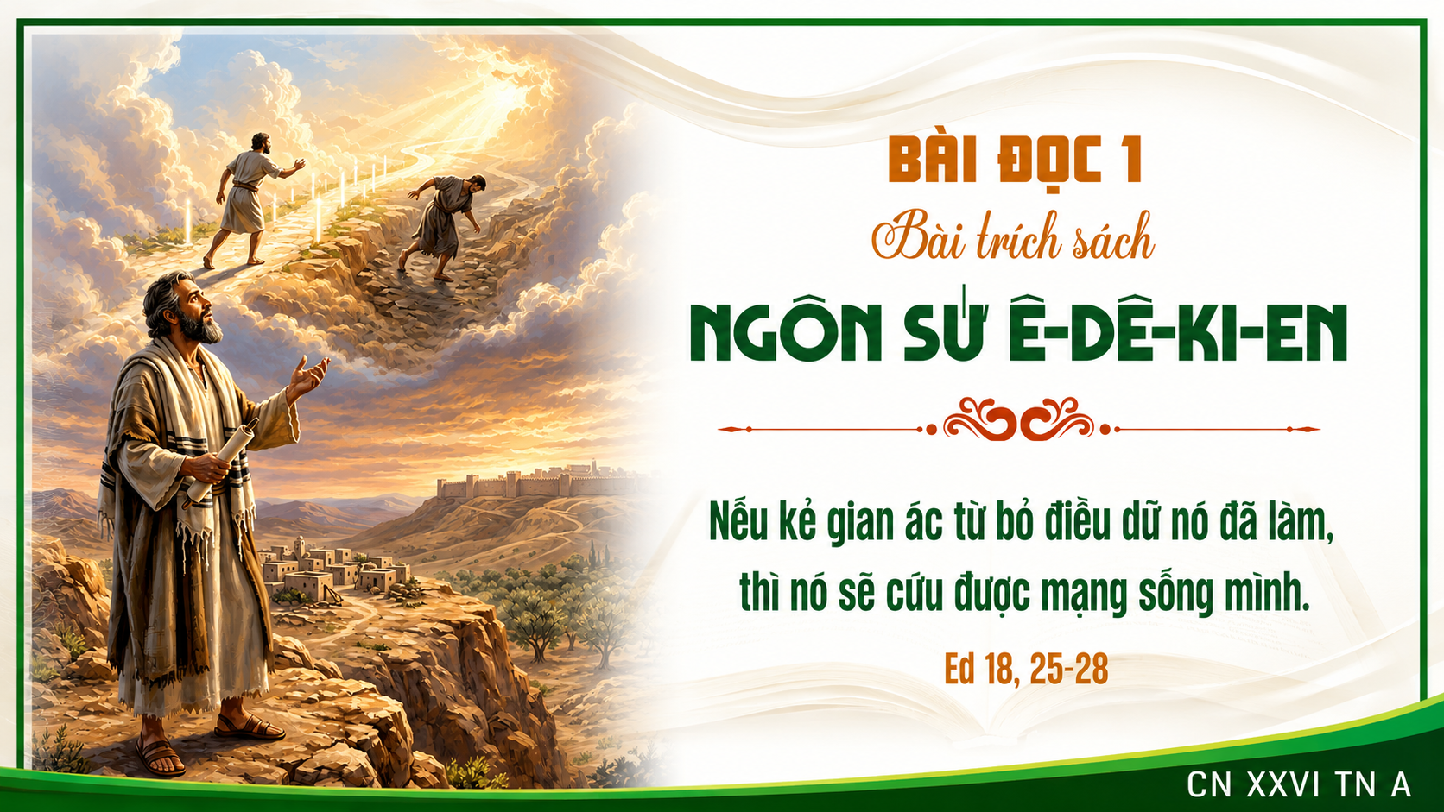

Slide 33
Đáp Ca
Chúa Nhật XXVI
Thường Niên Năm a
Thánh Vịnh 24 Kim Long
03 Câu

Slide 34
Đk: Lạy Chúa, xin nhớ lại lượng từ bi của Chúa.

Slide 35
Tk1: Xin chỉ dạy con biết đường lối Chúa và dẫn con theo chân lý của Ngài. Vì Ngài là Thần Linh tế độ cho con, ngày đêm con vững tin lòng thương xót Ngài.

Slide 36
Đk: Lạy Chúa, xin nhớ lại lượng từ bi của Chúa.

Slide 37
Tk2: Xin dủ lòng thương nhớ tình nghĩa cũ, Ngài đã ban qua muôn thuở muôn đời. Tội tình của tuổi thơ Chúa đừng ghi tâm, mà xin luôn nhớ con vì ân nghĩa Ngài

Slide 38
Đk: Lạy Chúa, xin nhớ lại lượng từ bi của Chúa.

Slide 39
Tk3: Xin chỉ đường cho những kẻ lỡ bước, vì Chúa đây luôn nhân ái chân thực. Dìu kẻ nghèo hèn theo lối đường công minh, dạy con luôn vững tâm tìm theo lối Ngài.

Slide 40
Đk: Lạy Chúa, xin nhớ lại lượng từ bi của Chúa.

Slide 41
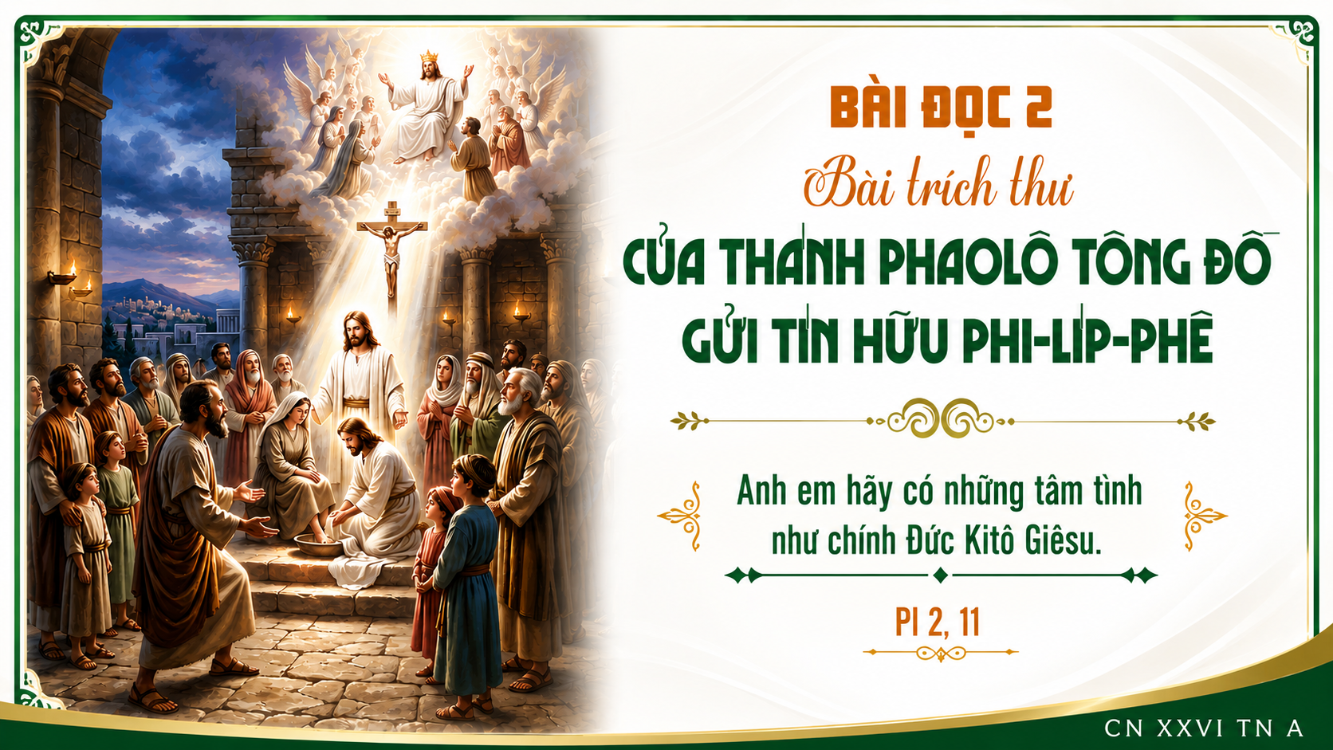

Slide 42
Chúa nói: Chiên của Tôi thì nghe tiếng Tôi, Tôi biết chúng và chúng theo Tôi.
Alleluia-alleluia:
Alleluia.

Slide 43


Slide 44
KINH TIN KÍNH

Slide 45
Tôi tin kính một Thiên Chúa là Cha toàn năng, Đấng tạo thành trời đất, muôn vật hữu hình và vô hình.

Slide 46
Tôi tin kính một Chúa Giêsu Kitô, Con Một Thiên Chúa, Sinh bởi Đức Chúa Cha từ trước muôn đời.

Slide 47
Người là Thiên Chúa bởi Thiên Chúa, Ánh Sáng bởi Ánh Sáng, Thiên Chúa thật bởi Thiên Chúa thật,

Slide 48
được sinh ra mà không phải được tạo thành, đồng bản thể với Đức Chúa Cha: nhờ Người mà muôn vật được tạo thành.

Slide 49
Vì loài người chúng ta và để cứu độ chúng ta, Người đã từ trời xuống thế.

Slide 50
Bởi phép Đức Chúa Thánh Thần, Người đã nhập thể trong lòng Trinh Nữ Maria, và đã làm người.

Slide 51
Người chịu đóng đinh vào thập giá vì chúng ta, thời quan Phongxiô Philatô; Người chịu khổ hình và mai táng, ngày thứ ba Người sống lại như lời Thánh Kinh.

Slide 52
Người lên trời, ngự bên hữu Đức Chúa Cha, và Người sẽ lại đến trong vinh quang để phán xét kẻ sống và kẻ chết, Nước Người sẽ không bao giờ cùng.

Slide 53
Tôi tin kính Đức Chúa Thánh Thần là Thiên Chúa và là Đấng ban sự sống, Người bởi Đức Chúa Cha và Đức Chúa Con mà ra,

Slide 54
Người được phụng thờ và tôn vinh cùng với Đức Chúa Cha và Đức Chúa Con: Người đã dùng các tiên tri mà phán dạy.

Slide 55
Tôi tin Hội Thánh duy nhất thánh thiện công giáo và tông truyền.

Slide 56
Tôi tuyên xưng có một Phép Rửa để tha tội. Tôi trông đợi kẻ chết sống lại và sự sống đời sau. Amen.

Slide 57

Lời Nguyện Tín Hữu

Slide 58
Ca Dâng Lễ
RƯỢU NHO BÁNH MIẾN
Lm Nguyễn Duy

Slide 59
Đk: Rượu nho bánh miến con dâng về dâng về Chúa từ nhân. Nguyện xin Thiên Chúa ban dư tràn dư tràn những hồng ân.

Slide 60
Tk1: Con xin dâng lên tình yêu thiết tha cùng muôn tiếng ca. Ghi trong tâm tư ngàn muôn ước mơ cùng năm tháng qua.

Slide 61
Đk: Rượu nho bánh miến con dâng về dâng về Chúa từ nhân. Nguyện xin Thiên Chúa ban dư tràn dư tràn những hồng ân.

Slide 62
Tk2: Con xin dâng lên này thân xác con nhiều khi yếu đau. Xin thương ban ơn để năm tháng sau được thêm sức hơn.

Slide 63
Đk: Rượu nho bánh miến con dâng về dâng về Chúa từ nhân. Nguyện xin Thiên Chúa ban dư tràn dư tràn những hồng ân.

Slide 64
Tk3: Con xin dâng lên niềm tin sắt son vượt qua khó nguy. Khi con an vui hoặc khi đắng cay được yêu Chúa thôi.

Slide 65
Đk: Rượu nho bánh miến con dâng về dâng về Chúa từ nhân. Nguyện xin Thiên Chúa ban dư tràn dư tràn những hồng ân.

Slide 68
Ca Nguyện Hiệp Lễ
Hai Người Con
Mi Trầm

Slide 69
Tk1: Một người cha có hai người con việc vườn nho vẫn trông nhờ con. Người thứ nhất thưa rằng con không đi nhưng hối hận lại đi. Người thu thuế lắng nghe và tin, người gái điếm lắng nghe và tin. Kìa nước Chúa mở rộng ai vâng nghe Lời Chúa sẽ hy vọng.

Slide 70
Đk: Hãy vâng nghe Lời Chúa Trời. Hãy tin theo Lời sáng ngời. Lời Chúa đổi mới bao tội nhân và thiên đàng rồi họ sẽ chung phần.

Slide 71
Tk2: Người là Cha chúng ta là con một đời luôn điểm tô tình con. Người thứ nhất chính là kẻ đi xa nay trở về nhà Cha. Người con Chúa sống luôn đẹp tươi. Tội quá khứ Chúa tha người ơi. Lời Chúa phán ghi lòng trong tương lai cuộc sống sẽ tươi hồng.

Slide 72
Đk: Hãy vâng nghe Lời Chúa Trời. Hãy tin theo Lời sáng ngời. Lời Chúa đổi mới bao tội nhân và thiên đàng rồi họ sẽ chung phần.

Slide 73
Tk3: Một lời hay phải nên làm hay, lời còn đây thuở xưa và nay. Người chỉ biết thưa lạy nhưng tin vui không sống được gì đây. Người con Chúa lắng nghe và tin. Này cuộc sống sáng như bình minh, tình mến Chúa rạng ngời luôn vui tươi thương mến hết mọi người.

Slide 74
Đk: Hãy vâng nghe Lời Chúa Trời. Hãy tin theo Lời sáng ngời. Lời Chúa đổi mới bao tội nhân và thiên đàng rồi họ sẽ chung phần.

Slide 76
Ca Kết Lễ
MẸ ĐẦY ƠN PHÚC
Lm. Thành Tâm

Slide 77
Đk: Hỡi Mẹ đầy ơn phúc đời đời diễm phúc Chúa ở cùng Mẹ. Hỡi Mẹ đầy ơn phúc là người diễm phúc đã sinh Con Chúa Trời.

Slide 78
***: Hỡi Mẹ đầy ơn phúc Mẹ hằng cứu giúp xin cứu giúp con. Trên đường đời con đi gặp nhiều gian nguy Mẹ chớ quên con.

Slide 79
Tk1: Mẹ được ơn trinh thai đẹp xinh nào ai sánh bằng. Là vầng trăng đêm thu trong sáng chiếu soi dương trần.

Slide 80
***: Là mùa xuân muôn hoa tươi thắm tỏa lan muôn phương. Là tình thương bao la dung thứ những khi lỗi lầm.

Slide 81
Đk: Hỡi Mẹ đầy ơn phúc đời đời diễm phúc Chúa ở cùng Mẹ. Hỡi Mẹ đầy ơn phúc là người diễm phúc đã sinh Con Chúa Trời.

Slide 82
***: Hỡi Mẹ đầy ơn phúc Mẹ hằng cứu giúp xin cứu giúp con. Trên đường đời con đi gặp nhiều gian nguy Mẹ chớ quên con.

